Slide 1

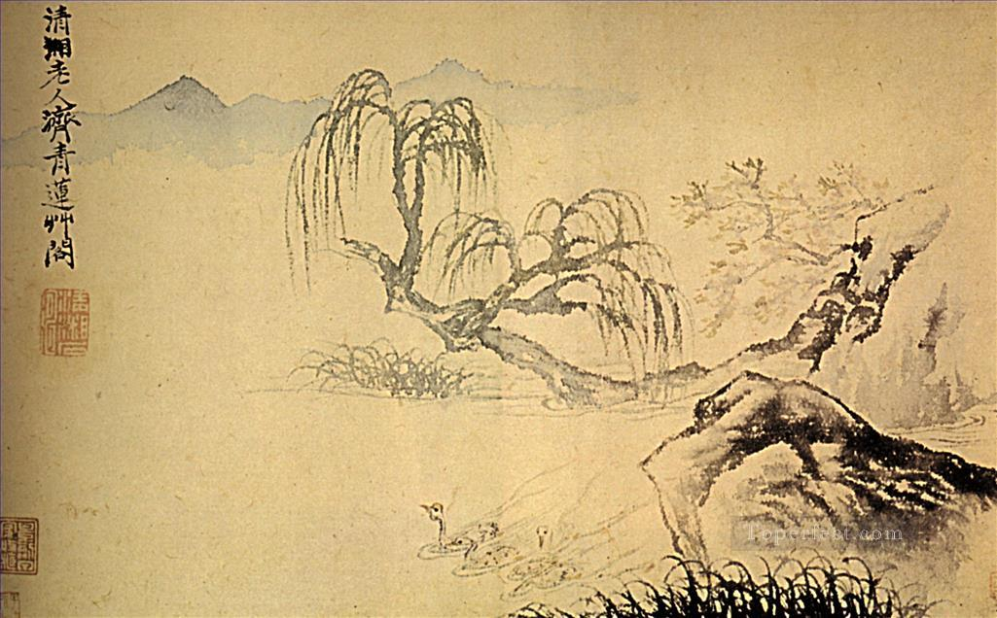
Outlaws of the Marsh

Slide 2
四大名著
水浒传
三国演义
西游记
红楼梦

Slide 3
情节

Slide 4
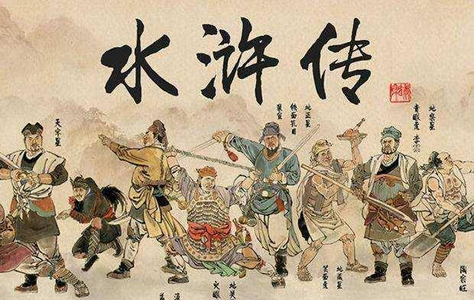
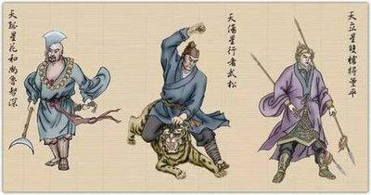

Slide 5
人物

Slide 6
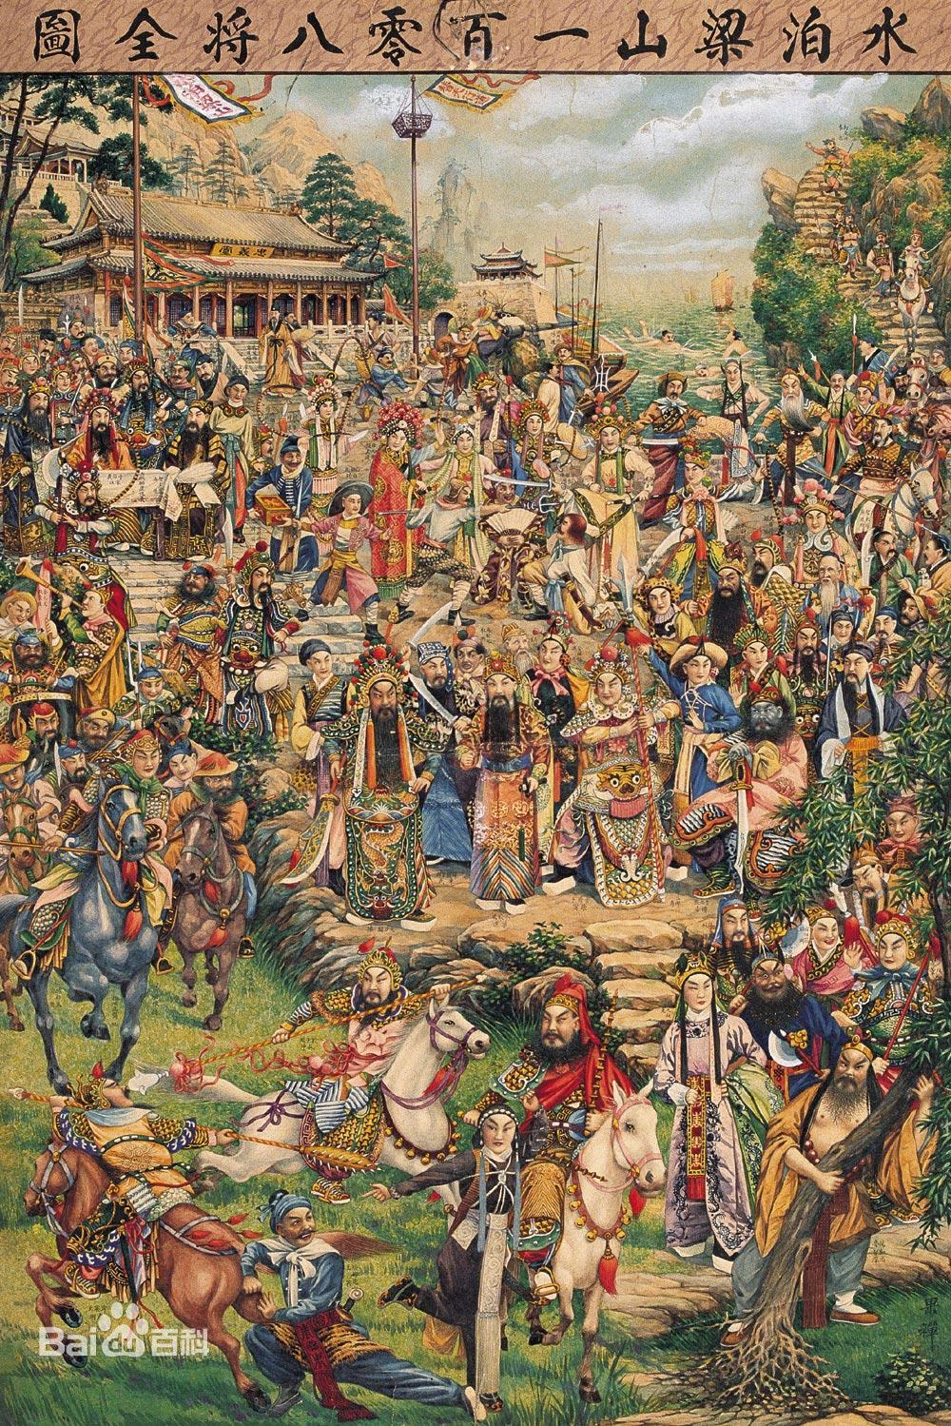
一百单八将 天罡三十六星 地煞七十二星

Slide 7
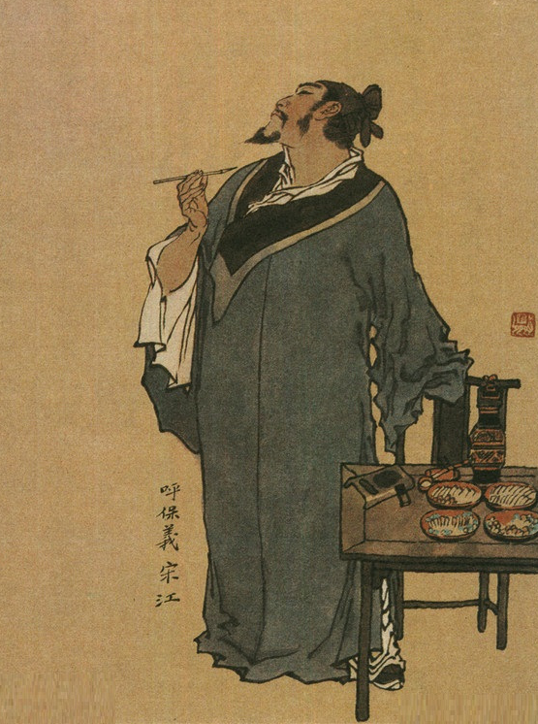
宋江
主角
历史人物
一百单八将的主

Slide 8
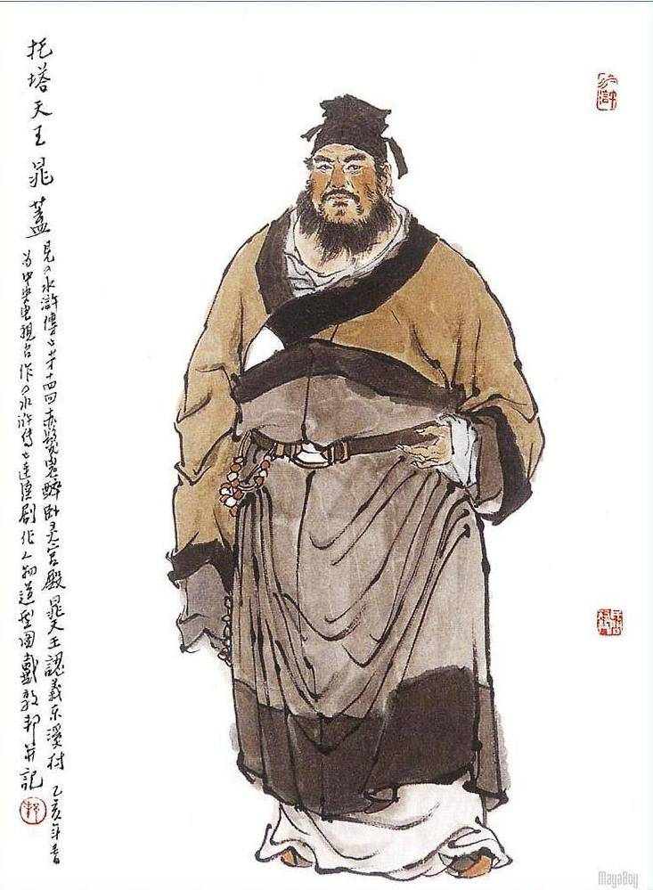
晁盖
梁山泊的主
不属于一百单八将因为去世了

Slide 9
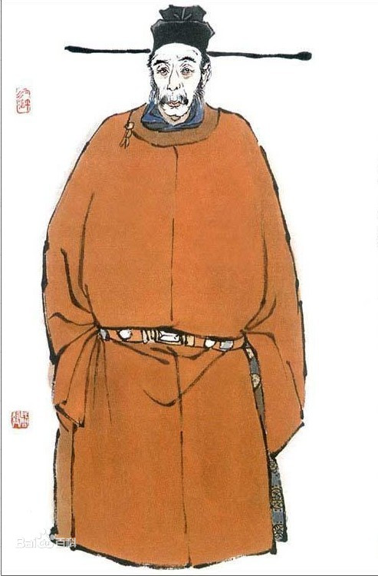
高俅
首席歹角
四大奸臣之一

Slide 10
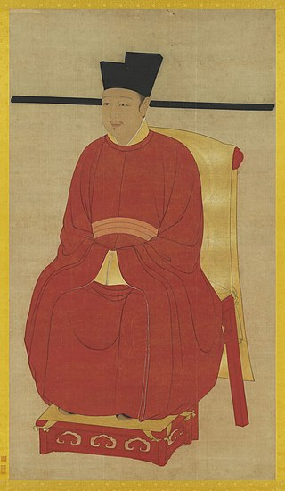
宋徽宗
当时的皇帝
一百单八将受到他的特赦

Slide 11
作者

Slide 12
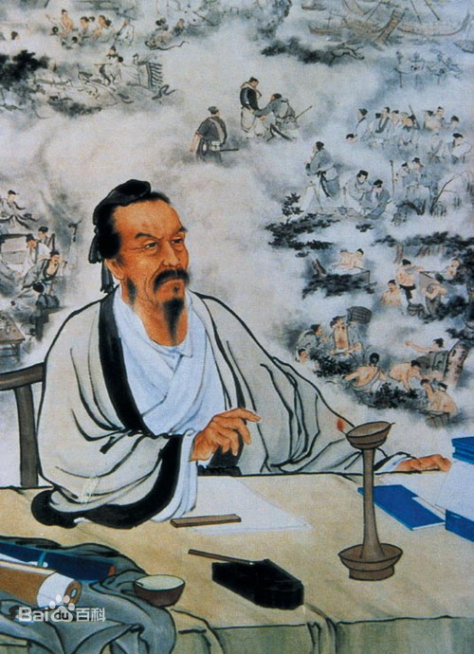
施耐庵

Slide 13
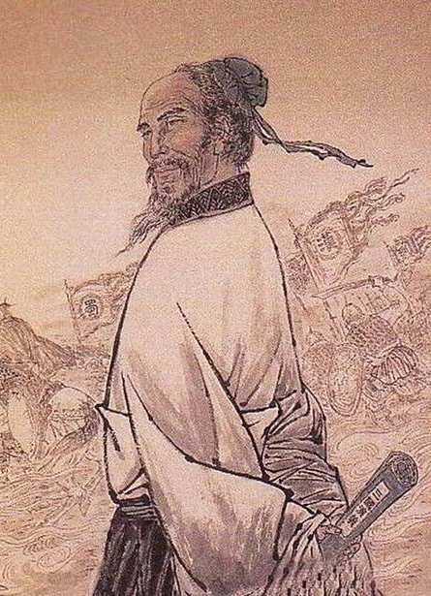
罗贯中
除了他们以外还有施惠和郭勋

Slide 14
来源

Slide 15

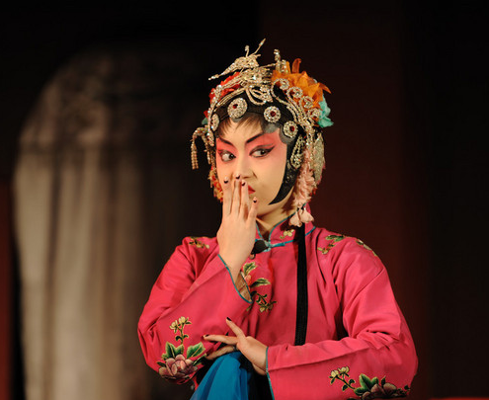

Slide 16
影响和平价

Slide 17
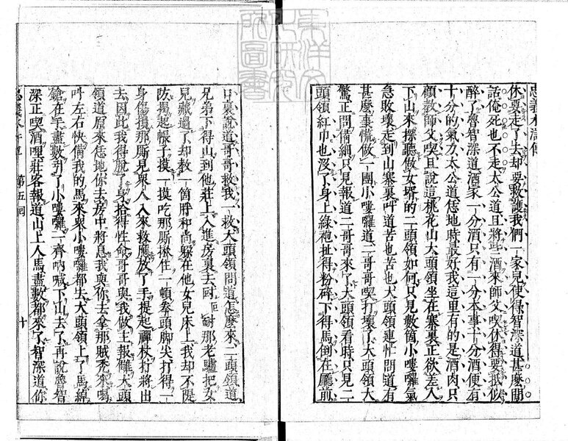

Slide 18
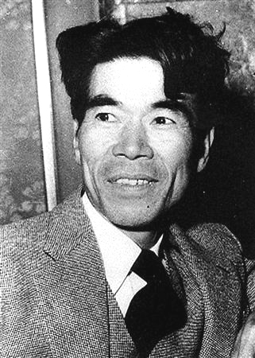
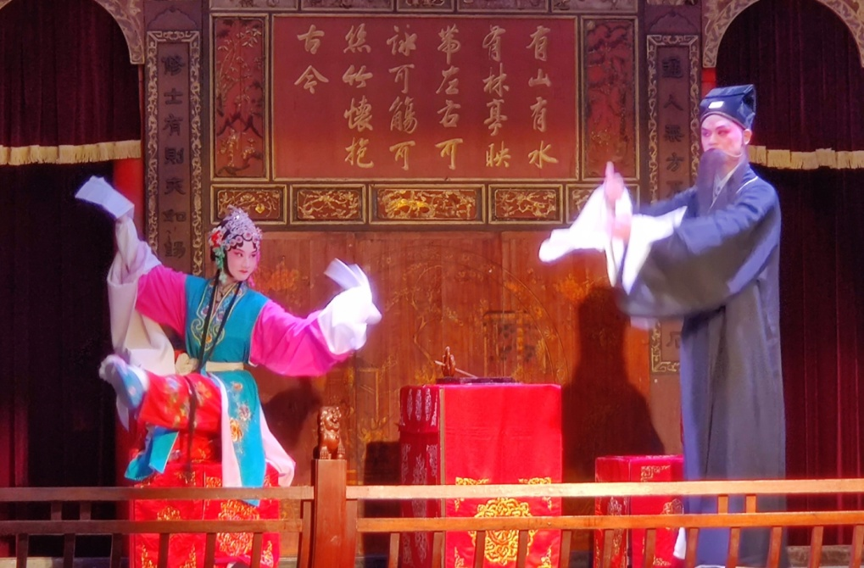
《坐楼杀惜》戏剧
Eiji Yoshikawa

Slide 19
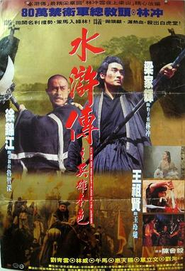
水浒传之英雄本色，
香港的武侠电影

Slide 20

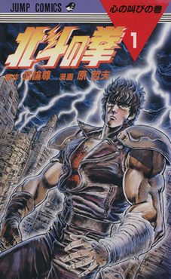
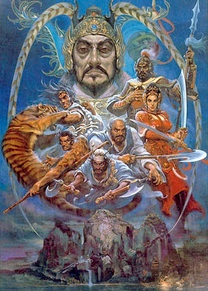
Bandit Kings of Ancient China
日本电脑游戏
Fist of the North Star
日本漫画

Slide 21
竞答比赛
《水浒传》的作者是谁？
施耐庵
罗贯中
孔子
不清楚

Slide 22
竞答比赛
《水浒传》中有多少好汉？
73
100
108
230

Slide 23
竞答比赛
《水浒传》的首席歹角
是谁？
高俅
宋徽宗
晁盖
孙悟空

Slide 24
竞答比赛
在小说的最后，一百单八将都还活着
对
错

Slide 25
谢谢聆听！
杨思艺

